Slide 1
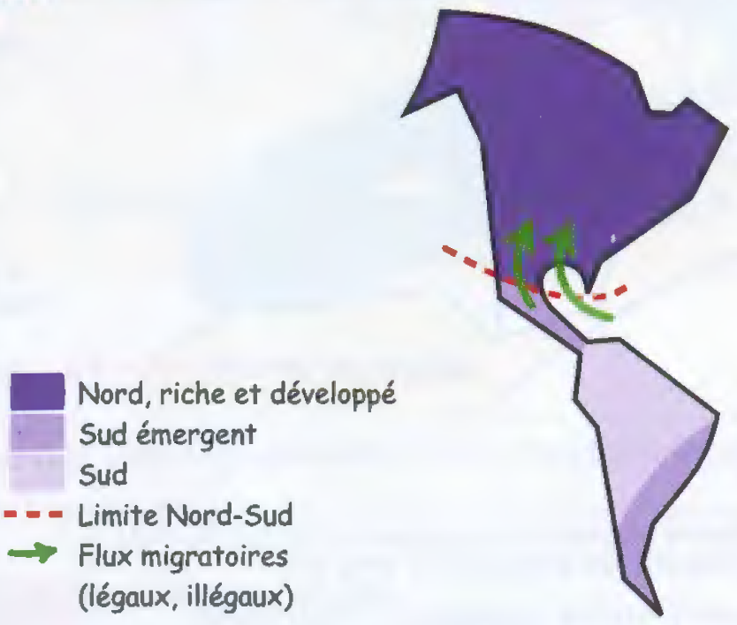
Une fracture Nord-Sud

Slide 2
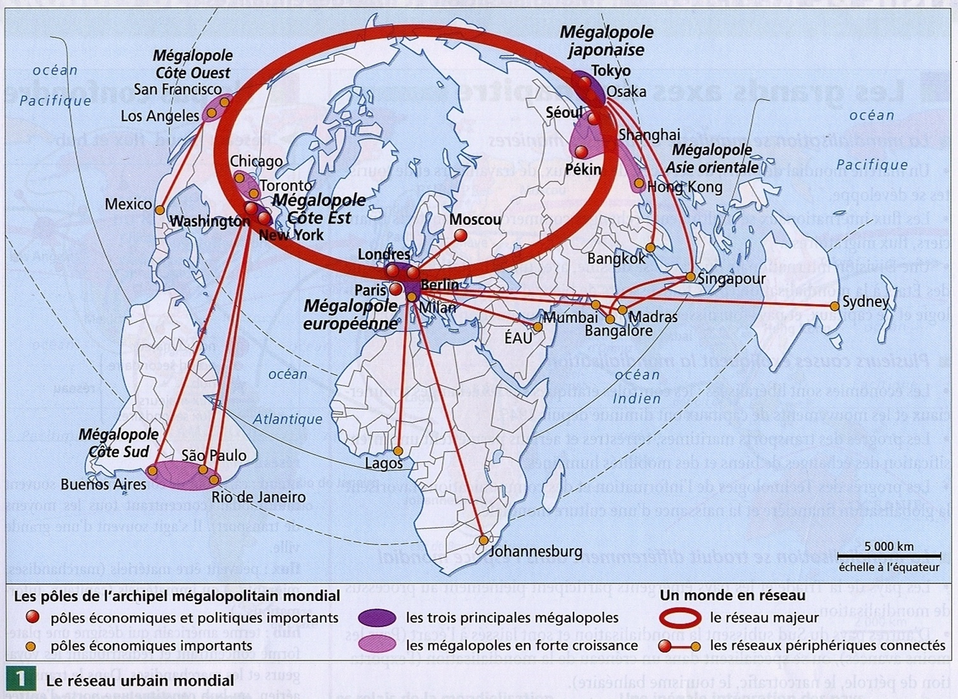
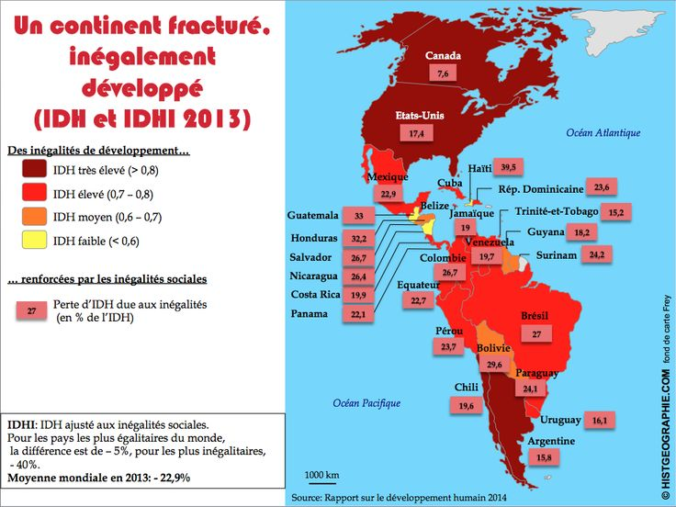

Slide 3
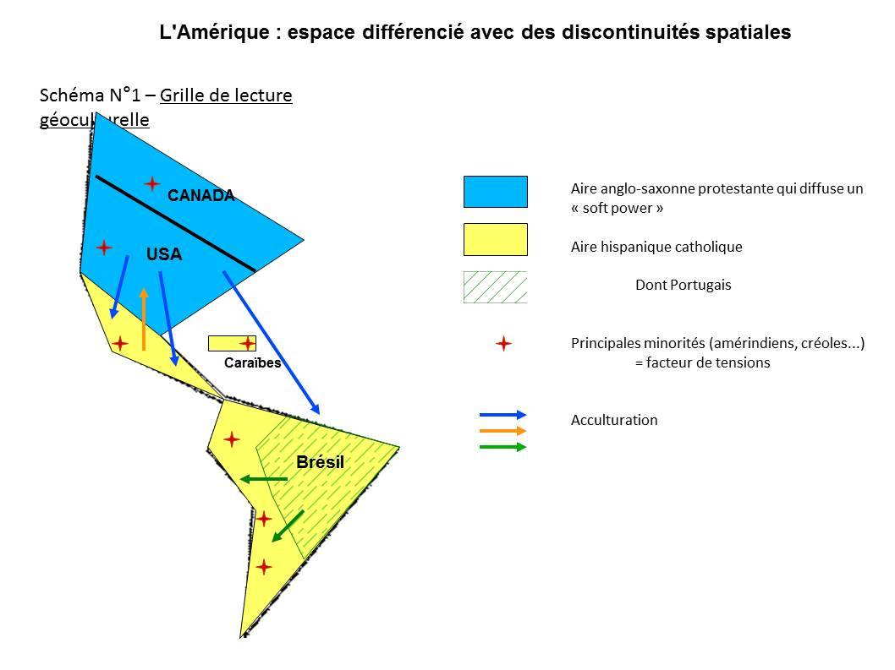

Slide 4
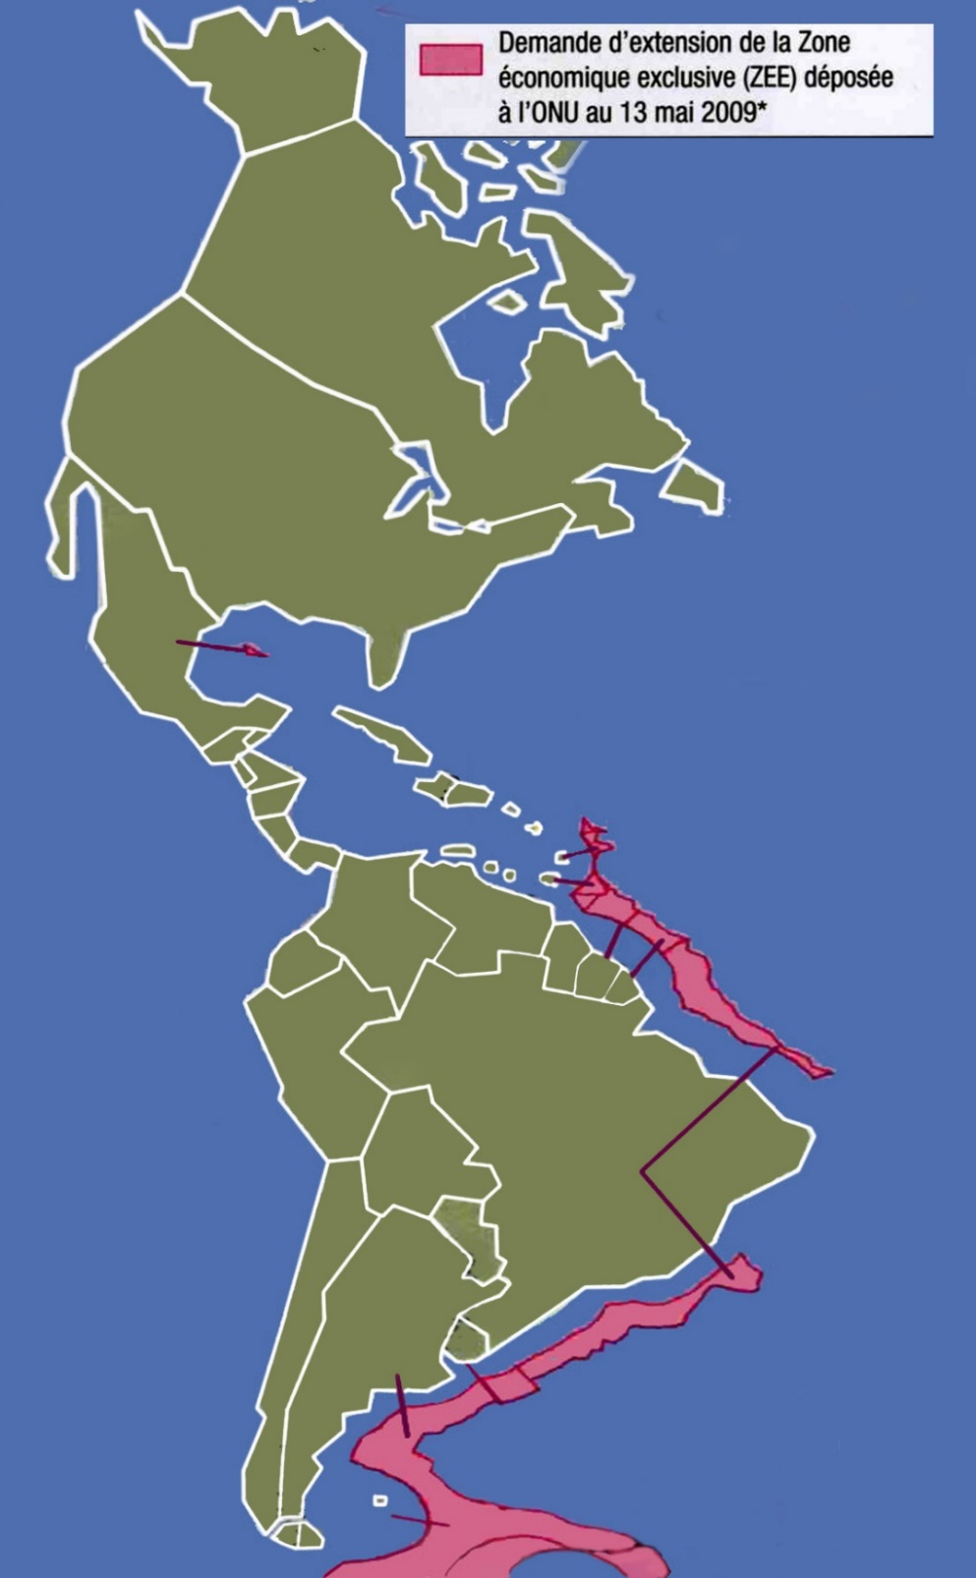
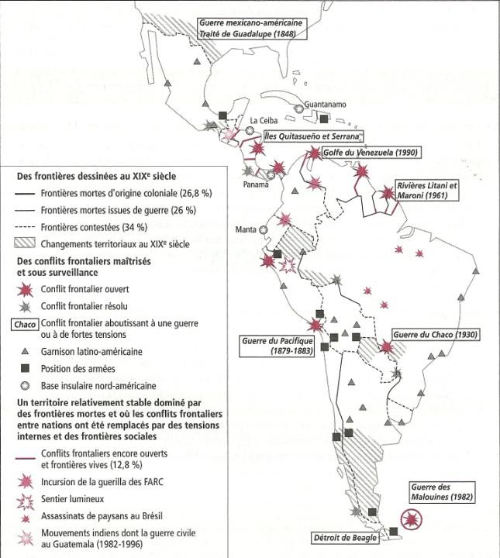
Carte de tensions territoriales dans le continent américain
A2
Tensions entre états
Colombie / Venezuela
Guyana / Suriname
Pérou / Bolivie / Argentine

Slide 5
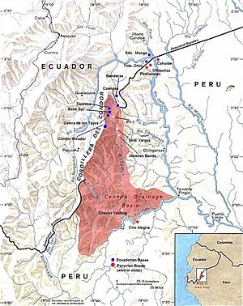
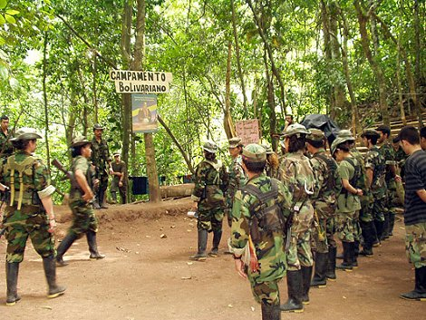
Les conflits entre les pays sud-américains
FARC (Forces armées révolutionnaires de Colombie) : guérilla marxiste qui s’oppose au pouvoir colombien.
Camp des Forces armées révolutionnaires de Colombie (FARC, marxistes). Les analystes estiment que les femmes, souvent adolescentes, constituent au moins 30% des effectifs de cette guérilla
Guerre du Cenepa entre le Pérou et l’Equateur 1995

Slide 6
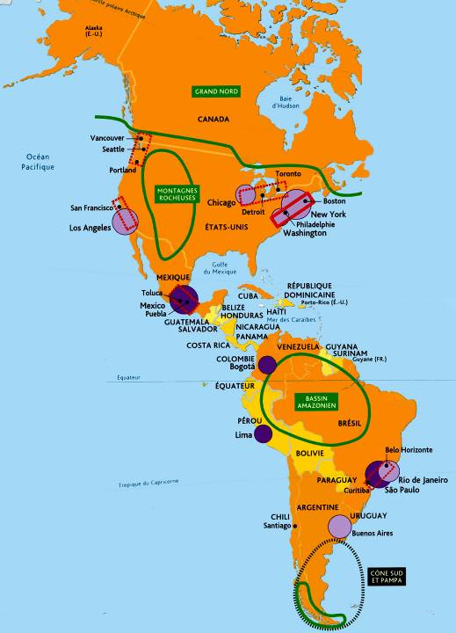
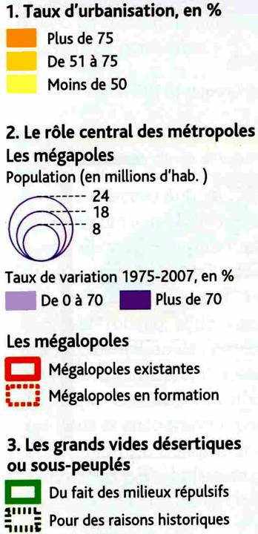
A3
Mouvements de population, urbanisation et métropolisation dans l’aire continentale américaine

Slide 7
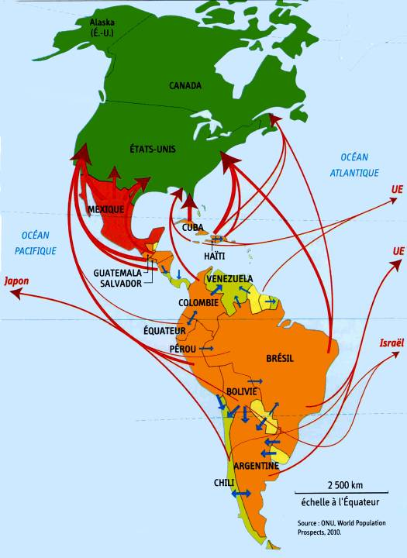
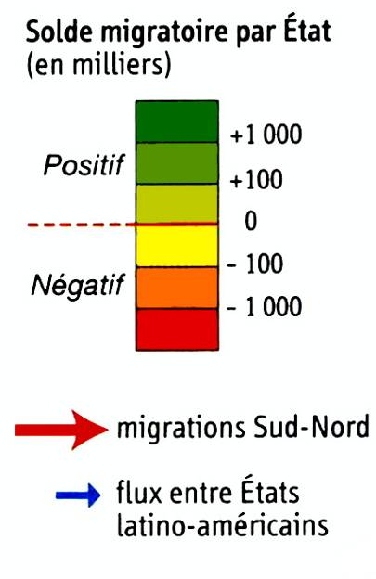
A3
Flux et soldes migratoire par États sur le continent américains

Slide 8
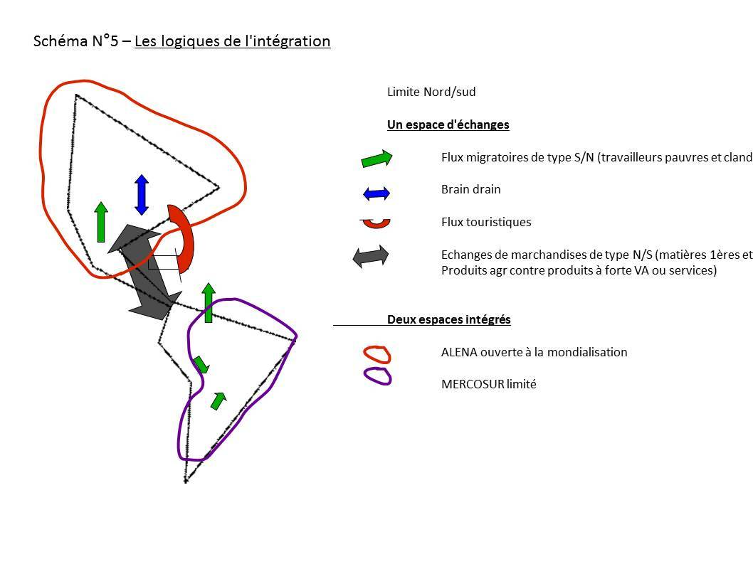
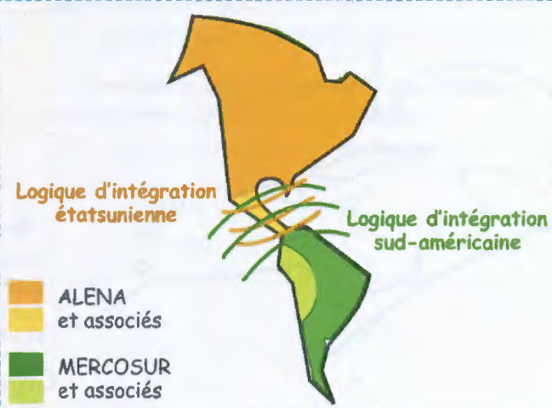

Slide 9
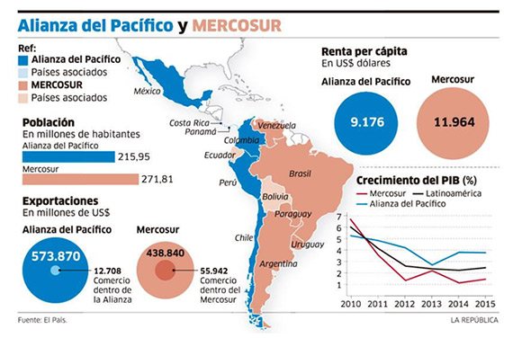
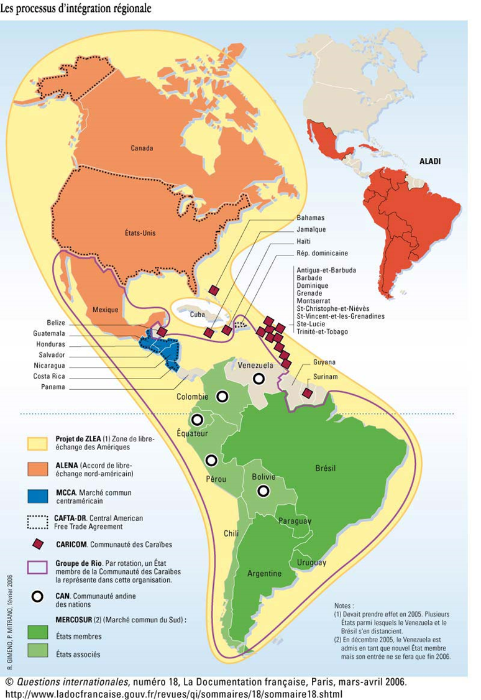
Le projet ZLEA de « l’Alaska à la Terre de feu » est gelé 2009

Slide 10
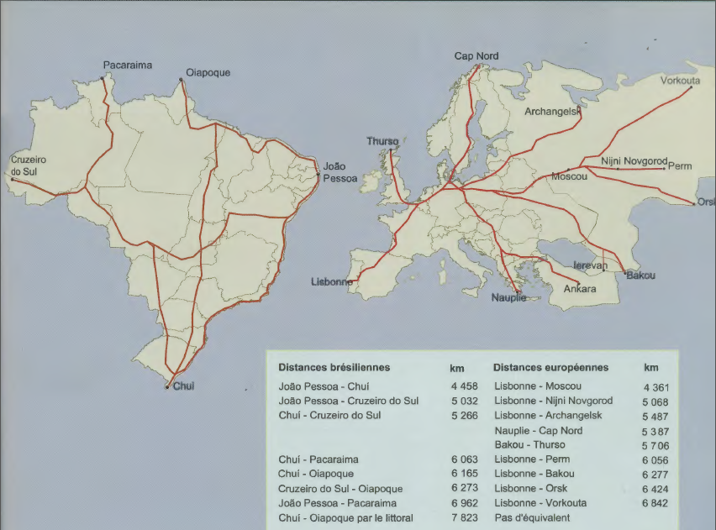
Un pays-continent

Slide 11
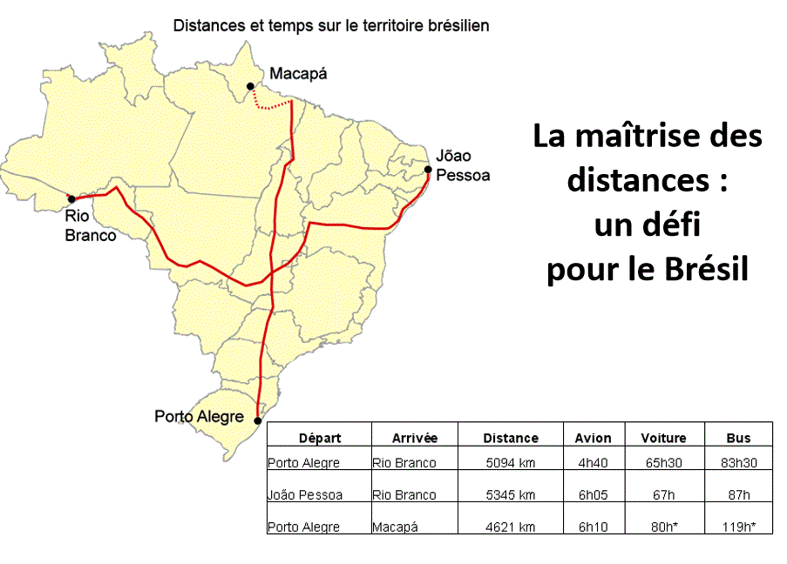

Slide 12
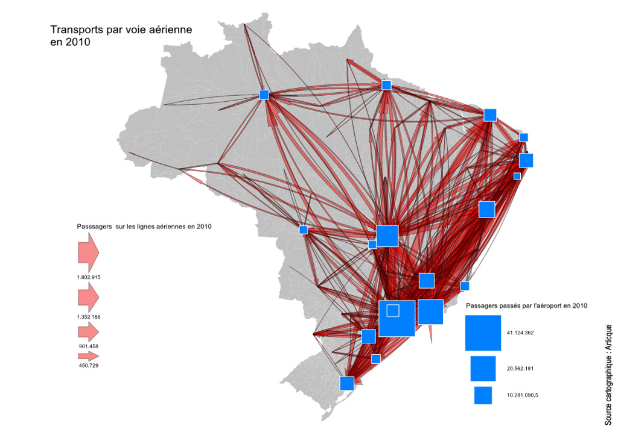
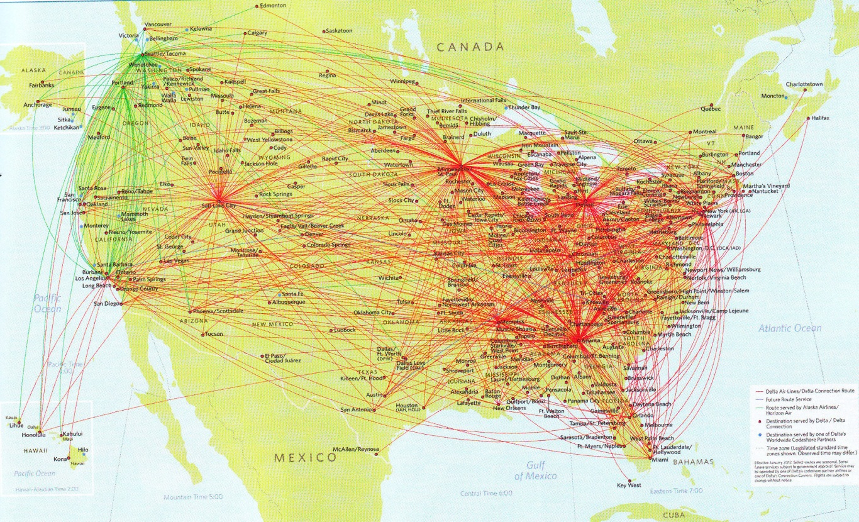
Un territoire à maîtriser /
Un territoire maîtrisé
Transports par voie aérienne
Carte de Delta Airlines,manuel Nathan, Géographie Term L/ES,Collection E.Janin et J-L Mathieu, 2012

Slide 13
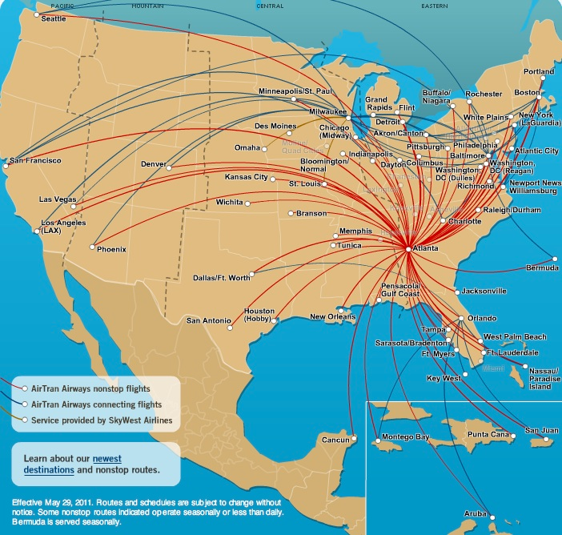
Interconnexion des lignes aériennes : l’exemple du hub d’Atlanta

Slide 14
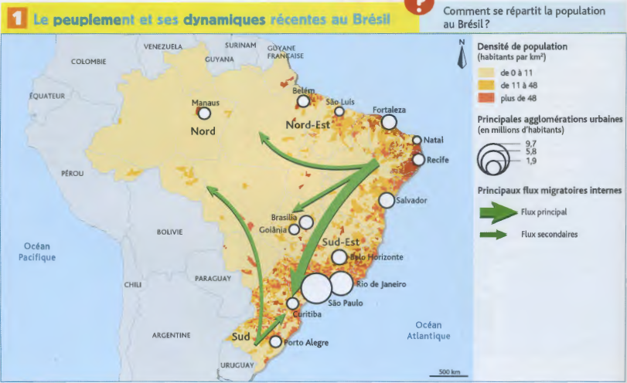
Le peuplement et ses dynamiques récentes au Brésil

Slide 15
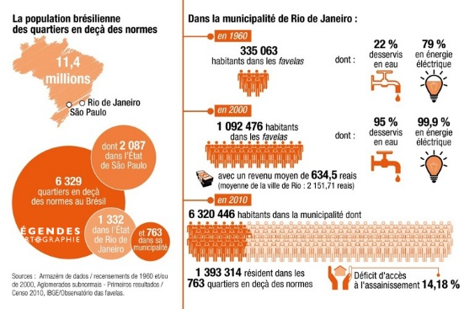
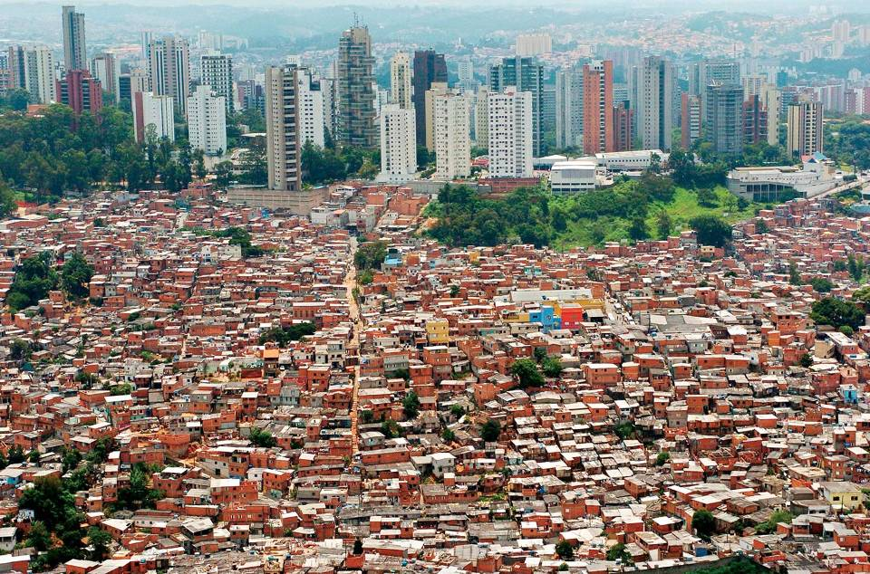
Sao Paulo

Slide 16
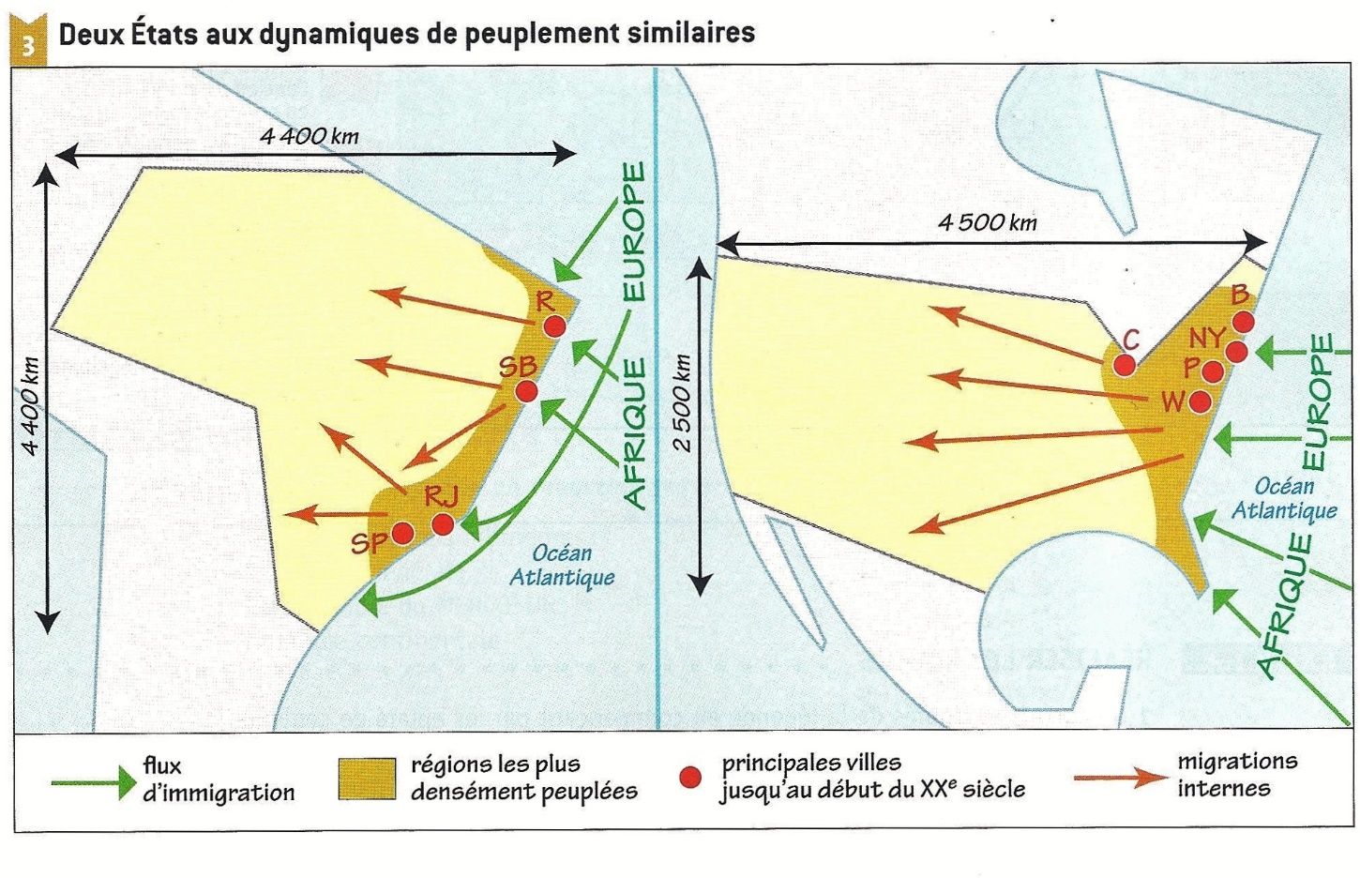

Slide 17
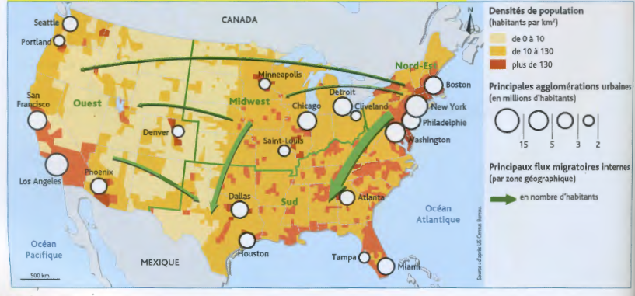
Le peuplement et ses dynamiques récentes aux États-Unis

Slide 18
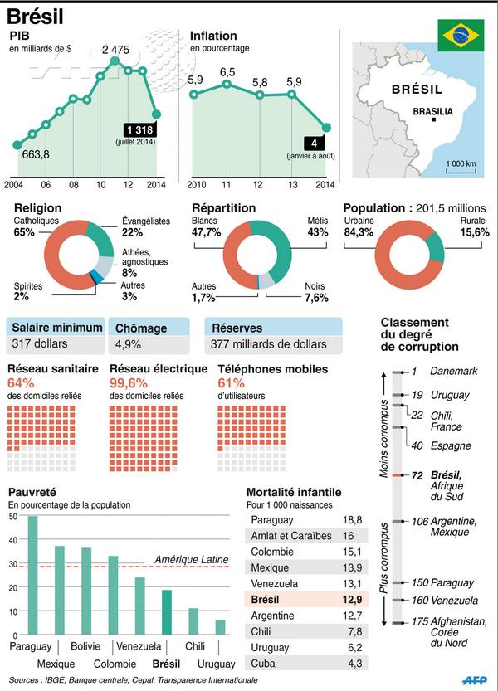

Slide 19
Exportation de produits culturels

Slide 20
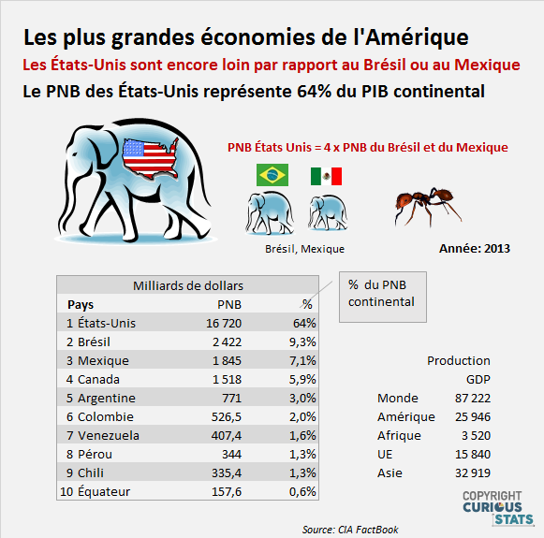

Slide 21
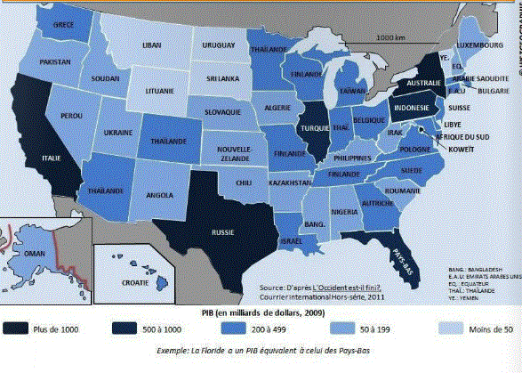

Slide 22
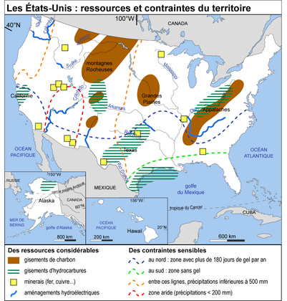
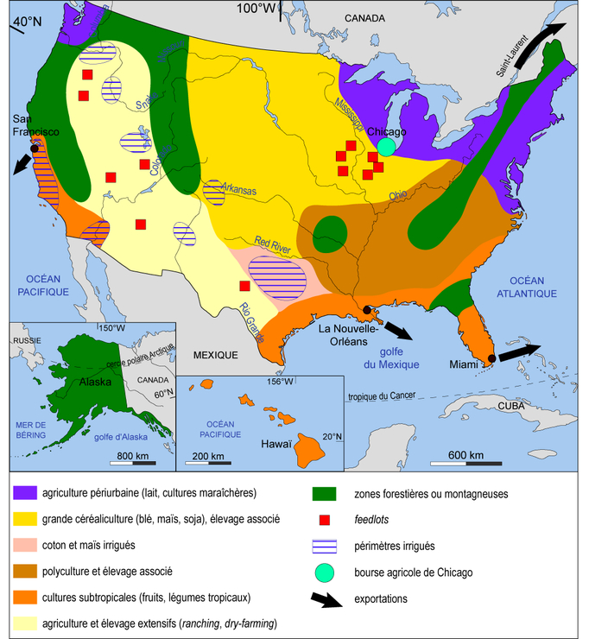
ressources naturelles

Slide 24
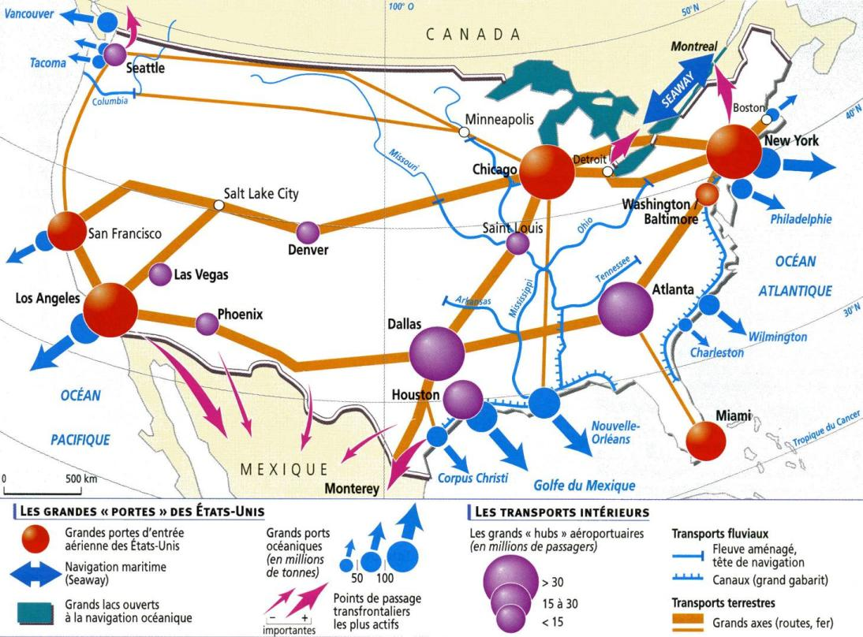
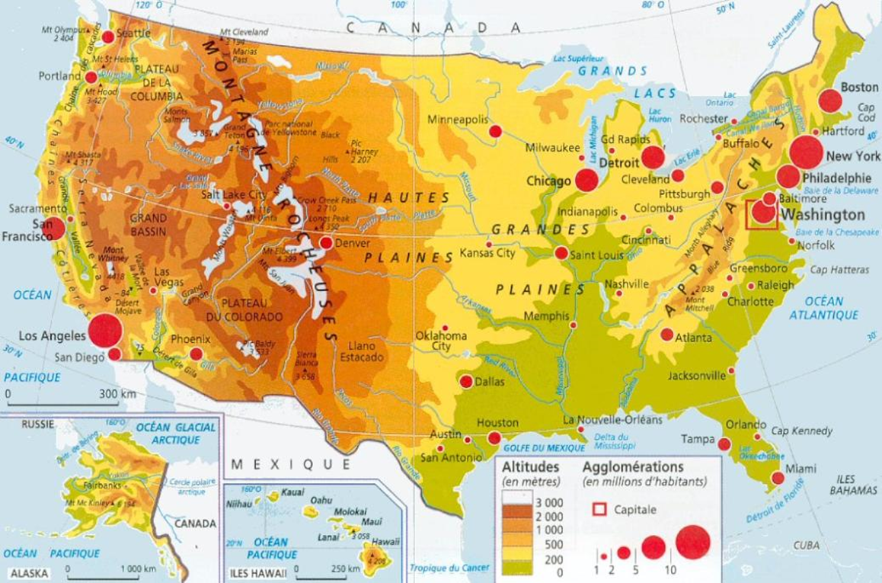
Un territoire maîtrisé

Slide 25
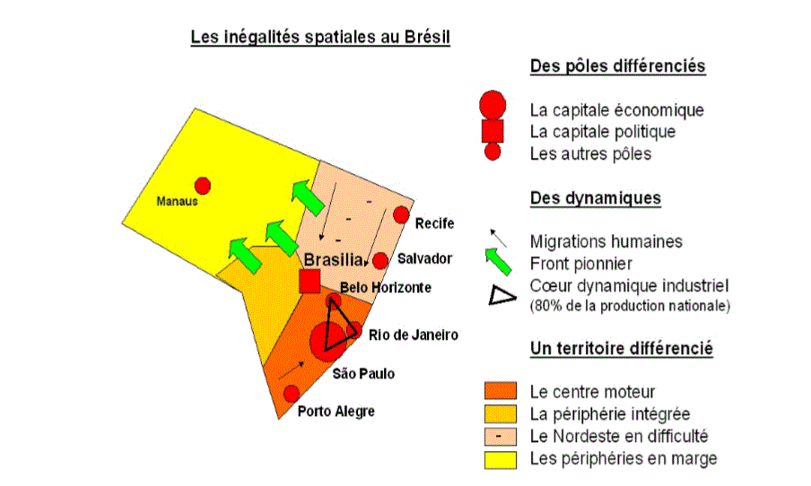

Slide 26
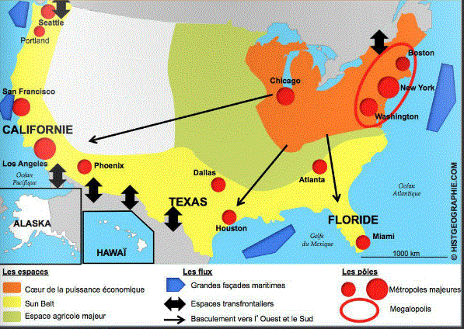

Slide 27
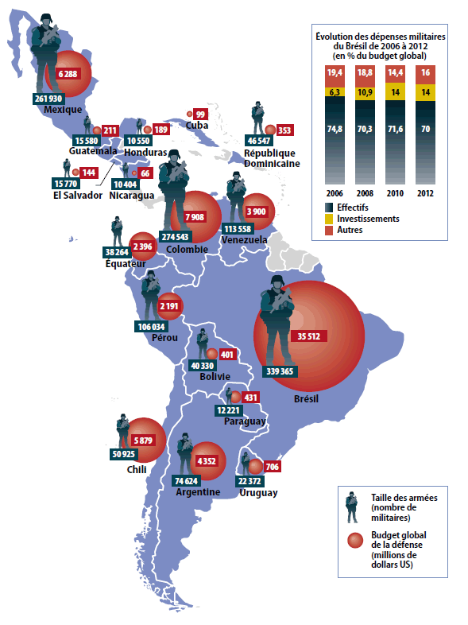

Slide 28
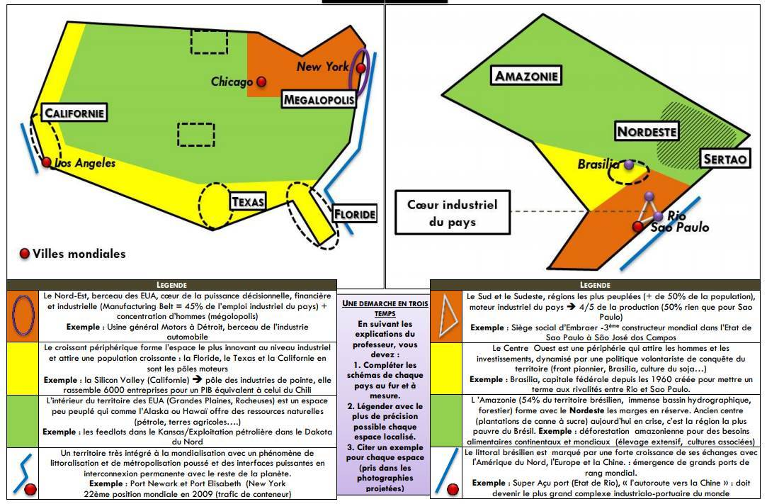

Slide 29
